Slide 1
お申し込み・ご相談はこちらまで
※黒枠内は自由記入欄です。
〇〇不動産
00-0000-0000
住所：〇〇県〇〇市〇〇町
Tel

Slide 2
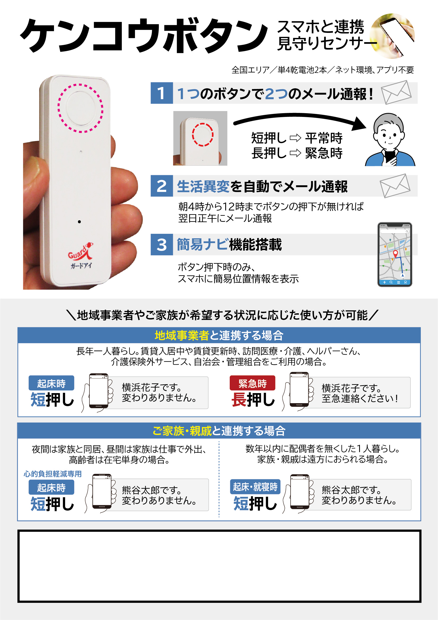
お申し込み・ご相談はこちらまで
※黒枠内は自由記入欄です。
〇〇不動産
00-0000-0000
住所：〇〇県〇〇市〇〇町
Tel

